Slide 1


Análise de Risco de Contribuintes Utilizando Modelo Oculto de Markov (HMM)
Elaborado para TCC de Pós-Graduação em Ciência de Dados e Big Data
Miguel Castro dos Santos Junior
(BANCA – Video 15 min)
Notes:
Analise de Risco de Contribuintes utilizando modelo oculto de Markov
Trabalho de conclusão do curso de pós

Slide 2

Definição do Problema
As Administrações Tributárias dos países arrecadam tributos para financiar a atividade estatal.
Os Contribuintes podem dificultar este trabalho com comportamentos que decorrerem desde a falta de conhecimento, até evasão tributária deliberada.
Como os recursos são limitados, deve-se utilizar Gerenciamento de Risco para priorizar as ações.

Slide 3
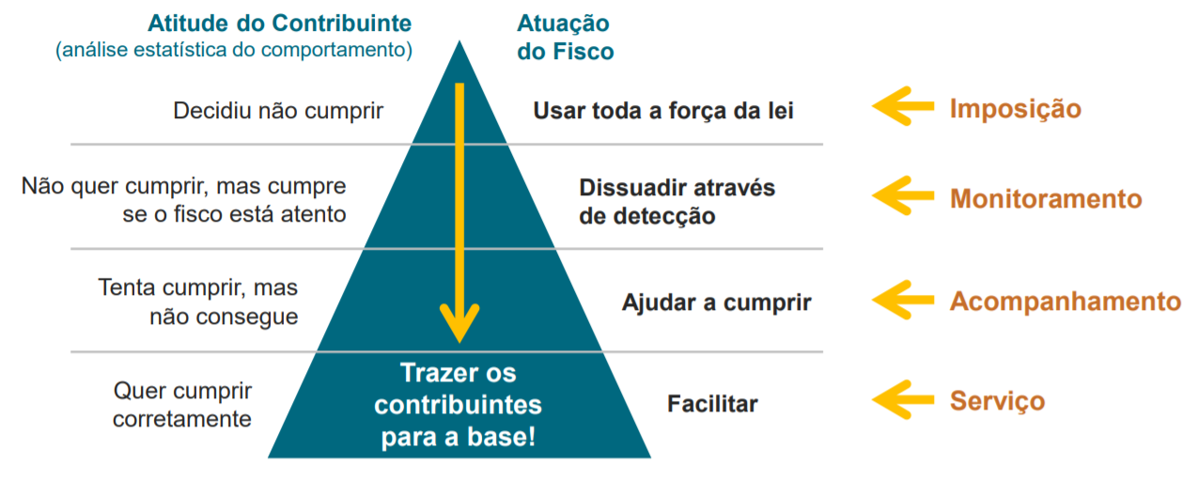
Comportamento do Contribuinte

Slide 4

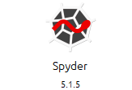


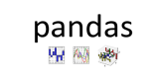



Proposta
Elaborar método de Classificação de Risco, aplicar nas bases disponíveis para obter sequencias temporais.
Desenvolver modelo de aprendizado de máquina (ML) utilizando Modelo Oculto de Markov para prever classificação de risco do contribuinte empresa.
Comparar com outros modelos utilizando AutoML
Python / JupyterLab

Slide 5
Visão geral das Etapas
Resultados
Aquisição e Tratamento de Dados
HMM
Importação Dívida Ativa
Enriquecimento
Modelagem
Análise e Exploração
AutoML - GBC
Análise da Dívida
Importação CNPJ
Conversão para SQLite
Undersampling
Classificação de Risco
Distribuição das Classes de Risco
Análise de Contribuintes
Acurácia
Matriz de Confusão
Conclusões

Slide 6
Bases de Dados Utilizadas
PGFN – Dados Abertos da Dívida Ativa Geral (Sistema SIDA)
Receita Federal – Dados Públicos CNPJ
Classificação de Risco
Undersampling
CNPJ
BD
DFD
DFC2
DFC3
Texto
SQLite
DataFrame
DataFrame
DataFrame
Enriquecimento
Dívida
Dicionários
csv
xls

Slide 7
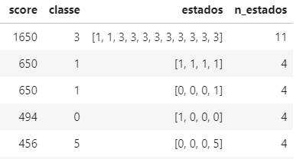
Classificação de Risco
Score | Faixa | Peso | Mult | Máximo | Máx. Grupo
Dívida Acumulada | até 100 mil | 0 | 1 | 0 | 1500
 | entre 100 mil e 1 milhão | 200 | 1 | 200
 | entre 1 e 2 milhões | 400 | 1 | 400
 | entre 2 e 10 milhões | 800 | 1 | 800
 | entre 10 e 100 milhões | 1200 | 1 | 1200
 | Acima de 100 milhões | 1500 | 1 | 1500
Idade da Dívida | até 1 ano | 0,1 | 500 | 50 | 150
 | entre 1 e 5 anos | 0,2 | 500 | 100
 | > 5 anos | 0,3 | 500 | 150
Situação da Dívida | Em Cobrança | 0,4 | 500 | 200 | 200
 | Em Negociação | 0,3 | 500 | 150
 | Suspenso por decisão judicial | 0,2 | 500 | 100
 | Garantia | 0,1 | 500 | 50
 | Benefício Fiscal | 0,1 | 500 | 50
Ajuizado | Sim | 0,1 | 1000 | 100 | 200
 | Não | 0,2 | 1000 | 200
Divida/Capital Social | <30% | 0 | 1 | 0 | 500
 | >30% <100% | 200 | 1 | 200
 | >100% | 500 | 1 | 500
Máximo |  |  |  |  | 2550
Classificação | Score
A - 0 | <500
B - 1 | 500 a 1000
C - 2 | 1000 a 1500
D - 3 | 1500 a 2000
E - 4 | >2000
F - 5 | Situação Cadastral <> ATIVA
Trimestral
Sequência

Slide 8
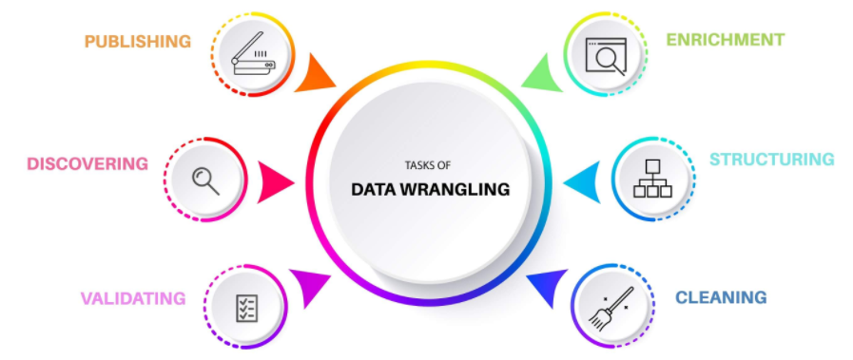
Tratamento das Bases
Consolidação dos dados do CNPJ em base SQLite
Importação dos dados da Dívida
Enriquecimento da base de Dívida com os dados de cadastro do CNPJ
Apuração de Classe de Risco para cada data de inscrição
Valor do Débito
Situação do Débito
Idade da Dívida
Divida em Cobrança Judicial
Percentual da Dívida / Capital Social
Situação Cadastral

Slide 9
Modelo Oculto de Markov - Exemplo
Início
0,6
0,4
Probabilidades de Transição
0,7
0,6
Estados Ocultos
0,3
Chuvoso
Ensolarado
Estados Ocultos
0,1
0,1
0,4
0,4
0,5
0,3
0,6
Probabilidades de Emissão
Estados Observáveis (Emissões)
Fazer Caminhada
Ir as Compras
Limpar a Casa

Slide 10
Modelo Proposto para Análise
Probabilidades de Transição
Disposto a Fazer
Tenta, mas não consegue
Não deseja cumprir
Decidiu não cumprir
Estados Ocultos
Probabilidades de Emissão
A-0
B-1
C-2
D-3
E-4
F-5
Estados Observáveis (Classificações de Risco)

Slide 11
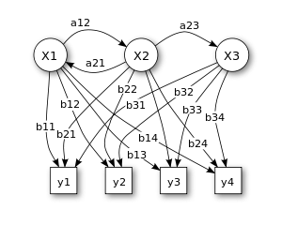
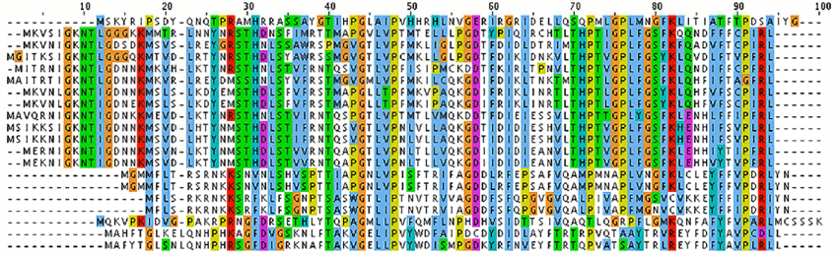
Problemas fundamentais do HMM
Dados os parâmetros do modelo e estados observados, estimar a sequência ótima de estados ocultos.
Dados os parâmetros do modelo e os dados observados, calcule a probabilidade de ocorrência.
Dados apenas os dados observados, estime os parâmetros do modelo.

Slide 12
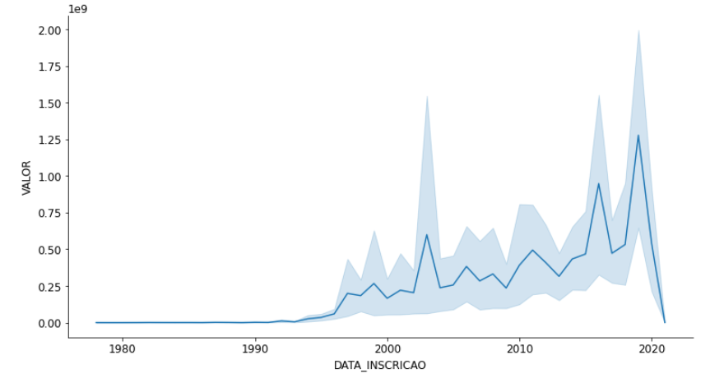
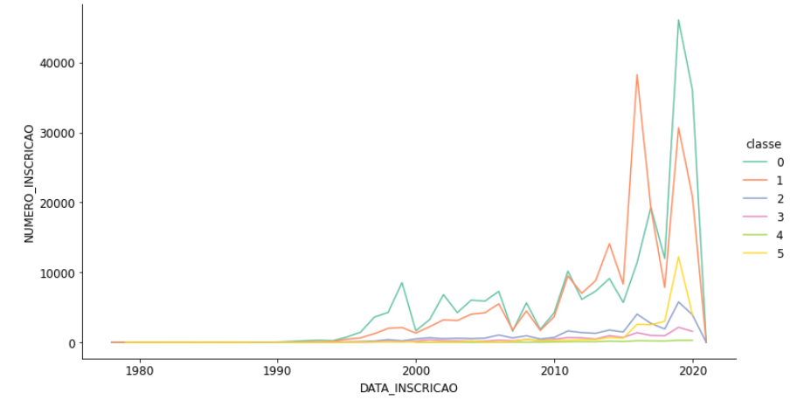
Análise Exploratória - Temporal
Valor da dívida e quantidade de inscrições crescente, devido a informatização.
Picos correspondem a inscrições automatizadas com entrada de produção de sistemas

Slide 13
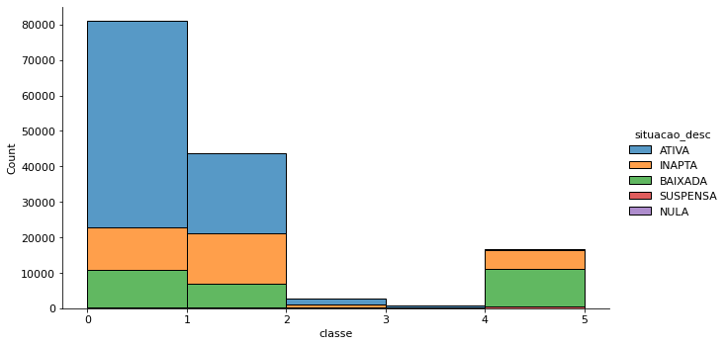
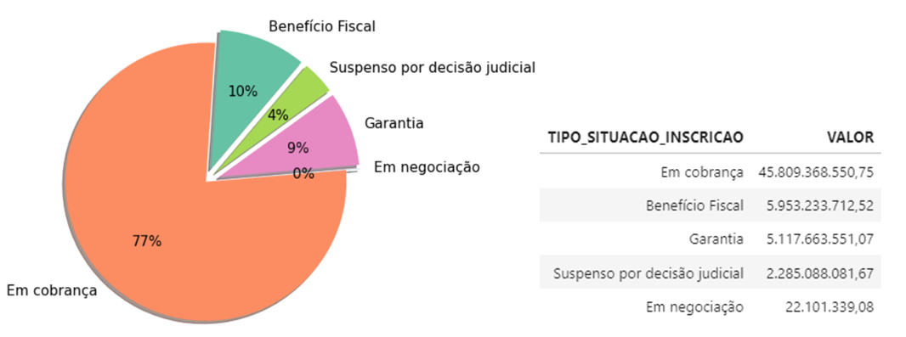
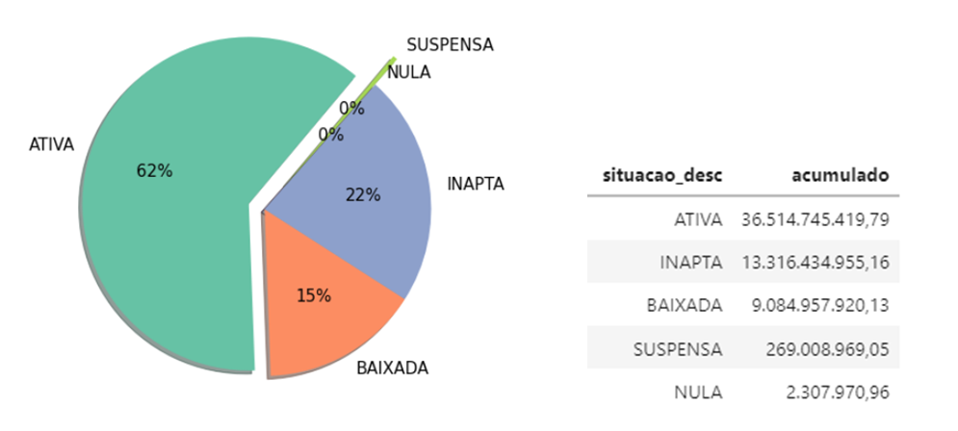
Análise Exploratória - Situações
144.604 contribuintes BA/SE
516.306 inscrições
59 bilhões de Reais

Slide 14
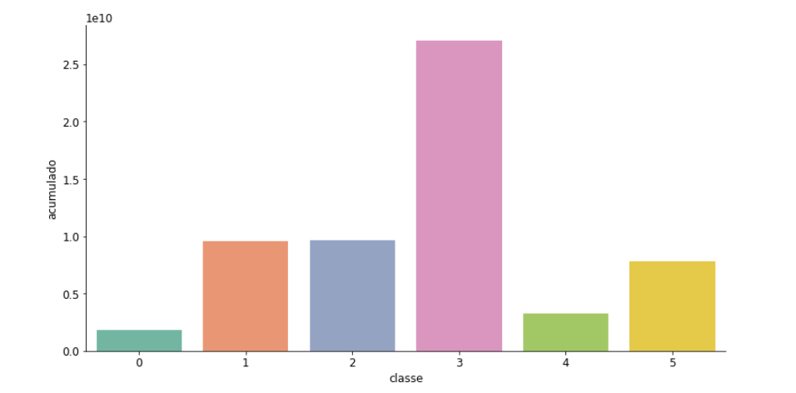
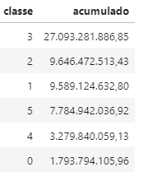
Classificações de Risco - Valores
Classificação | Score
A - 0 | <500
B - 1 | 500 a 1000
C - 2 | 1000 a 1500
D - 3 | 1500 a 2000
E - 4 | >2000
F - 5 | Situação Cadastral <> ATIVA
Muitos contribuintes classificados como A-0, mas valor acumulado baixo
Contribuintes que tinham sequencias menores (até duas) eram predominantemente da classe A-0

Slide 15
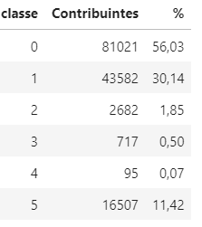
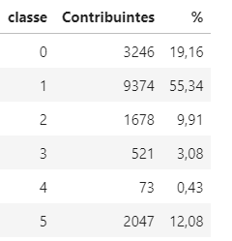
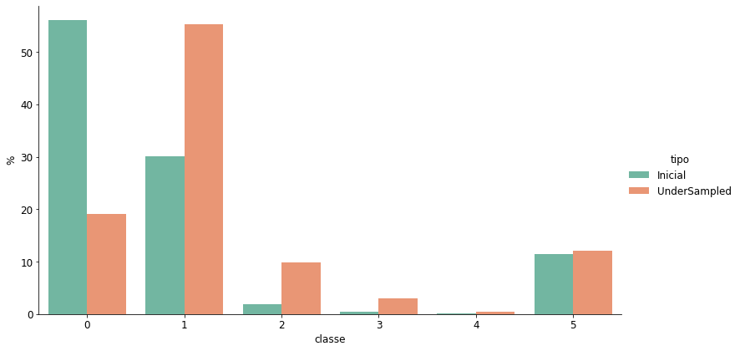
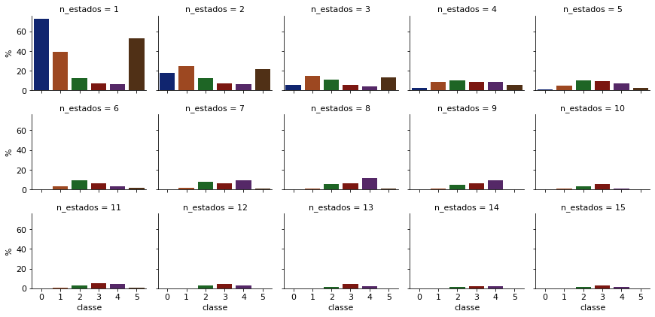
Undersampling
144.604
16.939
A base de riscos é naturalmente desbalanceada
Utilizou-se técnica de “undersampling” mantendo apenas contribuintes entre 4 e 20 números de estados

Slide 16
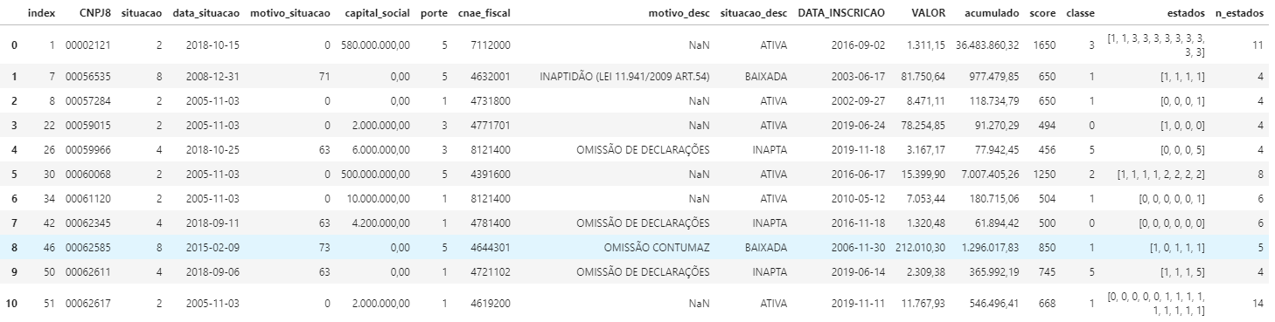
Base para Treinamento e Testes
Para o HMM: estados (sequencia de classificações de risco)
AutoML / GBC: situação cadastral, capital social, porte, cnae fiscal, débito acumulado e número de estados

Slide 17
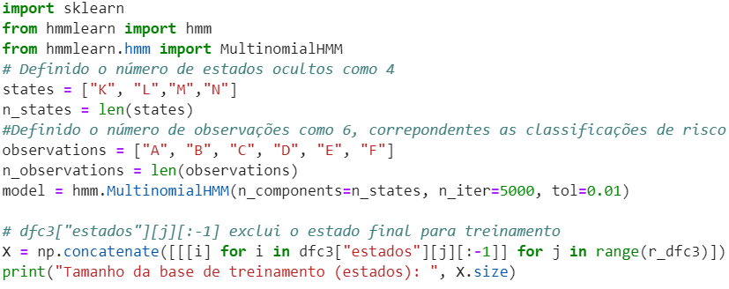
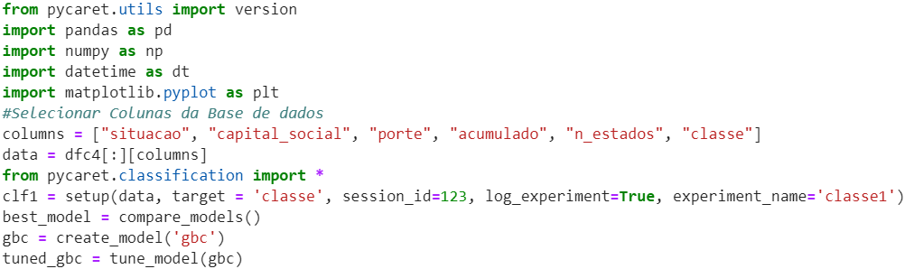
Bibliotecas HMMLearn e Pycaret
Biblioteca HMMLearn para o Modelo Oculto de Markov
Pycaret (AutoML) para os demais modelos, inclusive GBC

Slide 18
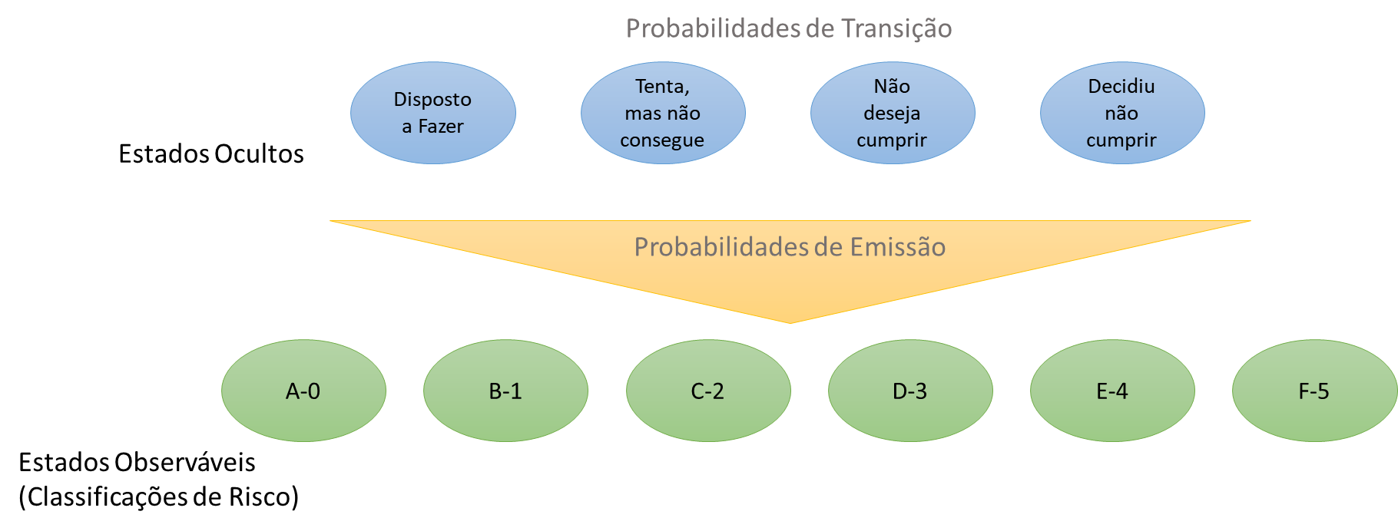
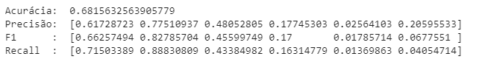
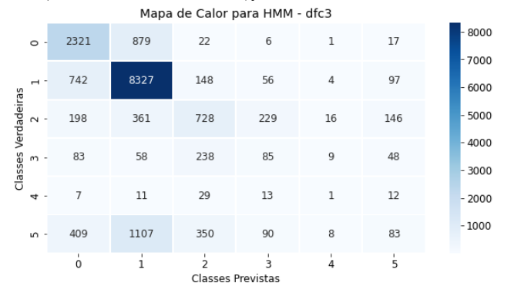
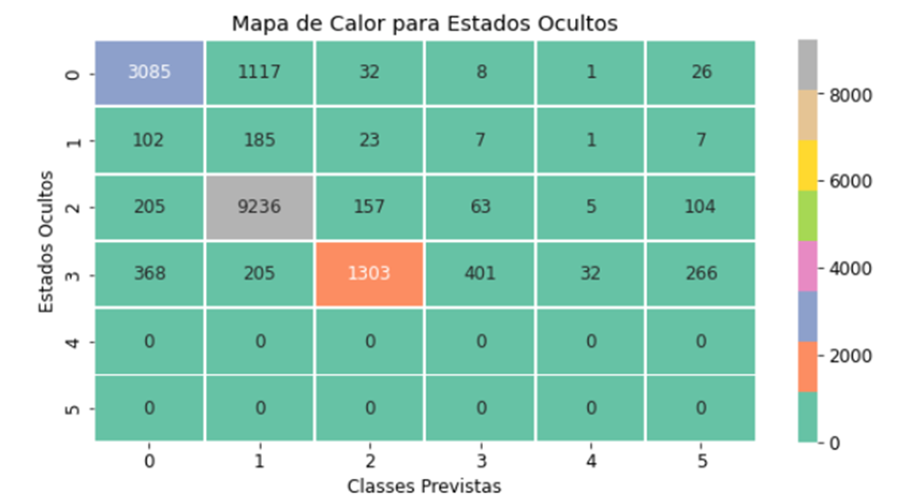
Resultados HMM

Slide 19
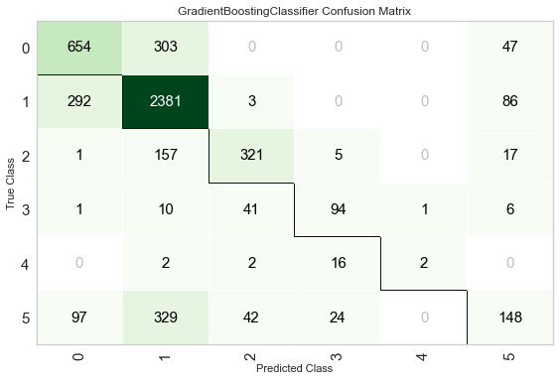
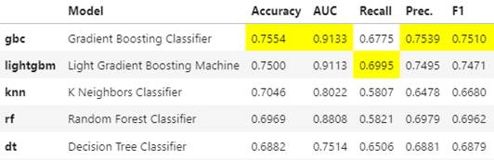
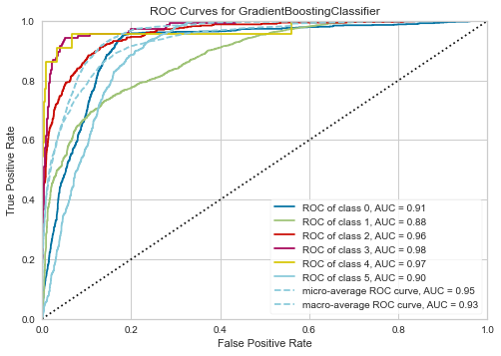
Resultados Outros Modelos - GBC
O resultado do GBC foi melhor que o do HMM com a classificação de risco utilizada
A comparação não é tão objetiva como pode parecer, já que os modelos tem funcionamento muito diferentes

Slide 20
Conclusões
O modelo HMM tem um potencial de utilização para realizar previsões de comportamentos de risco dos contribuintes.
Deve-se evoluir a classificação de risco e combinar com outros modelos.
Outras bases de dados devem ser utilizadas para enriquecimento da classificação:
valores de débitos parcelados
valores compensados
arrecadação do período
valores de débitos constituídos espontaneamente e lançados

Slide 21

Obrigado https://github.com/miguelsantosjr/TCC-Analise-de-Risco-utilizando-HMM

